Slide 1
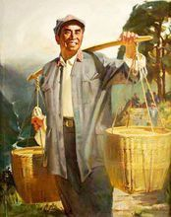
语文 二年级 上册 配人教版
朱德的扁担
PEOPLE'S EDUCATION EDITION LANGUAGE SECOND GRADE FIRST VOLUME
汇报人：PPT818

Slide 2
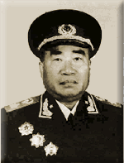
认识朱德
朱德（1886~1976）马克思主义者，无产阶级革命家，军事家，政治家；中国共产党、中国人民解放军和中华人民共和国的主要领导人，中国人民解放军和中华人民共和国的主要缔造者之一；中华人民共和国元帅，中华人民共和国全国人民代表大会常务委员会委员长（1959 ~1976）。

Slide 3
生字认读
zhū
zhì
gāng
shǒu
朱 | 志 | 冈 | 守
（朱红）
（志气）
（井冈山）
（看守）

Slide 4
生字认读
gōng
bì
chǎn
quàn
攻 | 必 | 产 | 劝
（进攻）
（必要）
（生产）
（劝告）

Slide 5
坳:山间平地。 围剿:包围起来消灭掉。 经济封锁:用强制的力量使跟外界经济联系断绝。 绵延:连续不断。
生字认读

Slide 6
课文理解
齐读课题，小组讨论下面问题？
1.“朱德的扁担”这个故事发生在什么时候？
2.朱德用这个扁担来干什么？

Slide 7
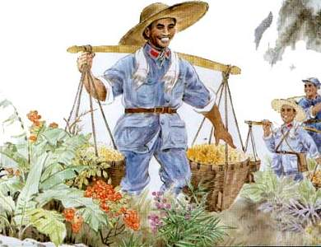
课文理解
朱德同志也跟战士们一块儿去挑粮。
说说你看到的朱德。

Slide 8
课文理解
既然挑粮上山这么重要，为什么战士们还要把朱德的扁担藏起来呢？好好读读课文，想一想。
因为朱德同志工作很忙，还要挑粮上山，太累了。大家想，把扁担藏起来，朱德就不用挑了，这样就可以让他轻松点。如果朱德不挑粮，可以更加专心研究国家大事。战士们希望朱德不要过度疲劳。

Slide 9
课文理解
挑粮上山到底累在哪里？读读课文第二自然段，找一找。
从井冈山到毛坪，来回有五六十里路，山高路陡，非常难走。
如何理解“山高路陡”这个词？

Slide 10
课文理解
读课文并思考：“朱德的扁担”这个故事发生在什么时候？
1928年，朱德同志带领一支队伍到井冈山跟毛泽东同志会师。

Slide 11
课文理解
战士们这种“情”有没有实现呢？从哪里看得出来。
战士们的这种“情”没有实现。
“不料朱德同志又找来一根扁担，还让人写上‘朱德扁担，不准乱拿’八个字。”从这句话就可以看出，战士们的“情”没有实现。

Slide 12
课文理解
小组合作学习，想一想以下的问题：
1.朱德用这根扁担干什么用？
挑粮上山。
2.为什么需要挑粮上山？
因为井冈山生产的粮食不多，不够山上的战士吃。如果粮食不够吃，战士们就会饿肚子。战士们吃不饱，就没力气打仗了。

Slide 13
课文理解
他穿着草鞋，戴着斗笠，挑着满满的一担粮食，跟大家一块儿爬山。
读一读，从“满满”这个词中，你体会到了什么？

Slide 14
课文理解
“ 是呀，这些就是战士们藏扁担的原因所在。一个“藏”字，让你体会到了什么呢？”
从“藏”字，我体会到战士们非常关心朱德军长。
从“藏”字，我也知道大家非常敬爱朱德。这种体贴和关心，其实也是一种爱戴。

Slide 15
课文理解
你知道朱德同志为什么要在自己的扁担上写上“朱德的扁担”五个字吗？
是为了在扁担上作记号，表明这是朱德的扁担。
为了不让战士们再藏他的扁担。

Slide 16
小组交流
你认为朱德同志是一个怎样的人？
朱德做事不怕困难。
我觉得朱德作为军长，带头挑粮，非常负责。
朱德很爱战士们，很爱部队，很乐意为部队做事。

Slide 17
课后作业
1.把《朱德的扁担》这个故事讲给爸爸妈妈听。
2.请阅读《朱德的故事》等课外书。

Slide 18
语文 二年级 上册 配人教版
感谢各位聆听
PEOPLE'S EDUCATION EDITION LANGUAGE SECOND GRADE FIRST VOLUME
汇报人：PPT818

